Slide 1
工业硅产业链分析及价格展望
2023.03.10
山金期货有限公司
SHANDONG GOLD FUTURES

Slide 2
第一部分：背景

Slide 3
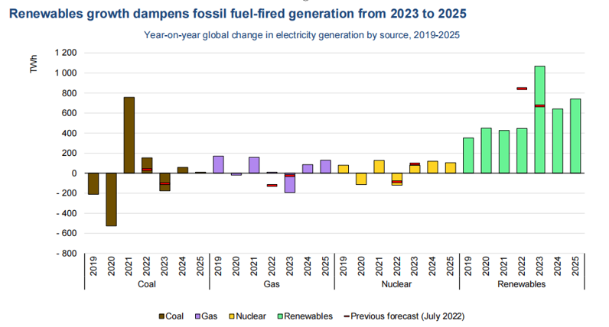
研究背景
2022 年 1 月 24 日， 在中央政治局就努力实现碳达峰碳中和进行的集体学习时，习总书记强调“要把促进新能源和清洁能源发展放在更加突出的位置，积极有序发展光能源、硅能源、可再生能源”， 首次提及“硅能源” 的概念。 所谓“硅能源”， 宽泛来看就是用硅代替碳， 以晶硅光伏为代表的可再生能源替代传统的煤炭发电， 以有机硅为代表的硅基材料替代传统的化石能源生产材料。
IEA预计，到2025年，可再生能源将占全球发电结构的三分之一以上，2023年至2025年，可再生能源发电量的增长将超过其他所有能源的总和，年增长率将超过9%。
资料来源：WIND
资料来源：IEA《2023年全球电力市场报告》

Slide 4
第二部分：产业链情况及展望

Slide 5
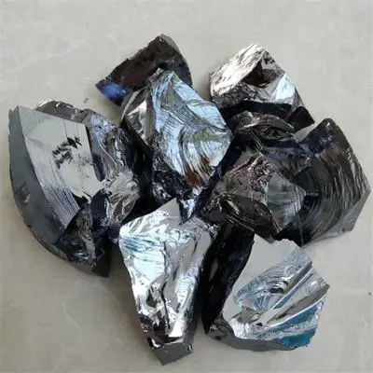
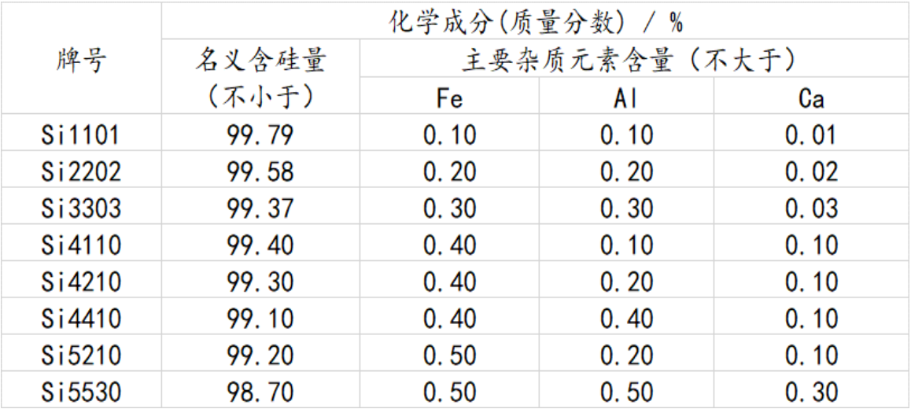
什么是工业硅？
工业硅，又称金属硅，是由硅石（ SiO2）经碳质还原剂（石油焦、洗精煤、木炭等）在矿热炉中还原所得，硅含量不小于 98.7%。工业硅是生产有机硅、多晶硅的最重要原料，也是铸造铝合金、变形铝合金中的原料。按照化学成分不同， 可以分为 8 个牌号，并以数字表示，数字不同代表杂质含量不同。广期所目前选择以应用最广泛的 553#做标准交割品，421#以确定升水的方式做替代交割品。
工业硅呈暗灰色、具有金属光泽，虽貌似金属，但化学反应中更多显示非金属性质，导电率介于金属和非金属之间，通常被称为半金属，即半导体属性。硅在 650℃以下不导电，可作绝缘材料；超过 650℃开始导电，随温度升高导电性不断提高。硅熔点 1683℃，沸点2628℃，密度 2330 kg/m³。
资料来源：网络公开资料
资料来源：国家标准化委员会，山金期货研究部

Slide 6
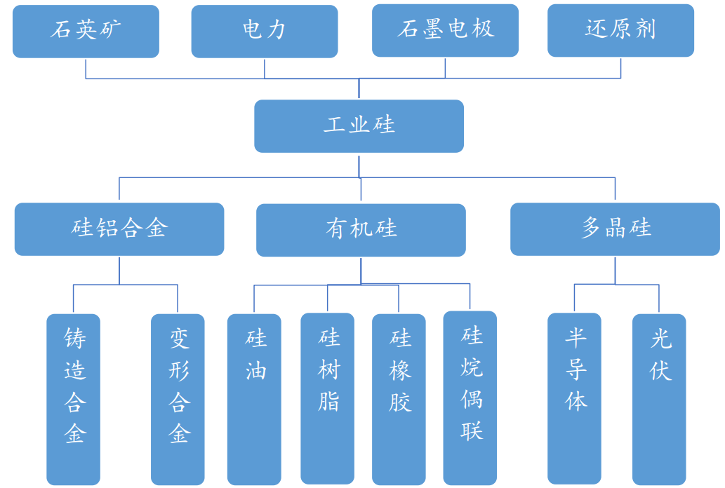
工业硅的上下游
工业硅的上游原料是硅矿石， 自然界的石英岩、 石英砂、石英砂岩、脉石英等硅质原料统称为硅矿石，生产工业硅的原材料主要是石英岩。从中国硅矿石资源类型看，石英岩查明资源储量23.1 亿吨， 占比 49%，主要分布在青海和陕西；石英砂储量 15.5 亿吨，占比 33%；石英砂岩储量 7.8 亿吨，占比 17%，其余占比1%。
工业硅下游包括硅铝合金、 有机硅、 多晶硅。在合金中，工业硅作为非铁基合金的添加剂，能提高基体金属的强度、硬度和耐磨性。 在多晶硅中，工业硅是制造多晶硅的主要原料，并用于光伏硅片生产。 在有机硅中， 工业硅用于生产硅烷、硅酮、硅油、 硅烷偶联剂等产品
资料来源：合盛硅业招股书

Slide 7
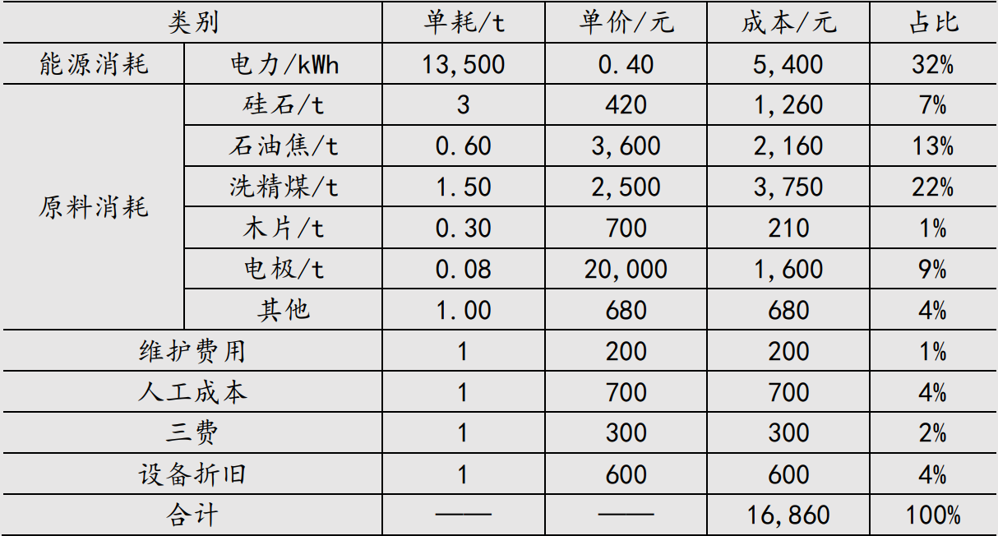
工业硅成本构成
直接材料和能源动力是工业硅主要的成本构成， 直接材料包括：硅矿石、 石油焦、 硅煤、 石墨电极等， 能源动力包括：煤炭、 电力。以2021年10月新疆 553#工业硅成本模型拆分看，直接材料占比56%、 能源动力占比 32%。工业硅生产耗电量大，单位电耗在 11000-13000 度左右。每生产 1 吨工业硅需要 2.7-3 吨硅石，2吨左右还原剂。
资料来源：SMM

Slide 8
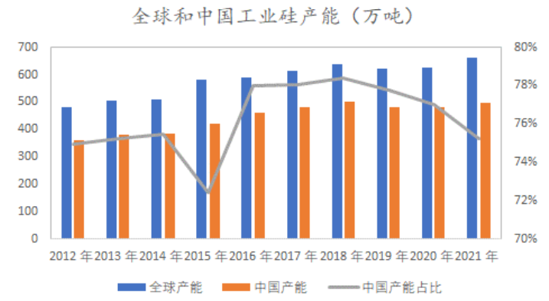
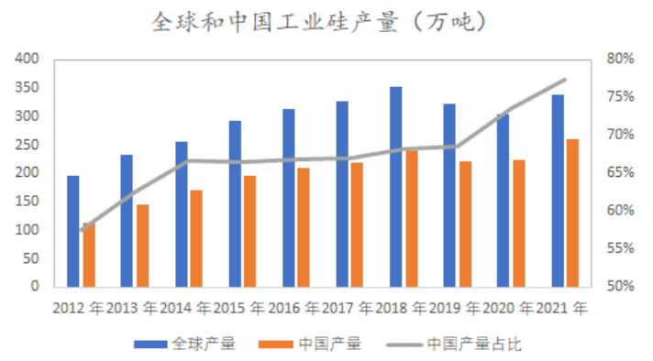
中国占全球七成以上供应
由于对矿石资源和能源消耗大，中国是全球工业硅产能和产量的主要贡献力量。 2012-2021年全球工业硅产能从 481 万吨增至 662 万吨，中国产能从 360 万吨增至 498 万吨，全球新增产能集中在中国。
从产量情况看， 2012-2021 年全球工业硅产量从 196 万吨增至 338 万吨，中国产量从 113 万吨增至 261 万吨、 中国产量占比从 58% 增至 77%。
资料来源：太平洋研究院

Slide 9
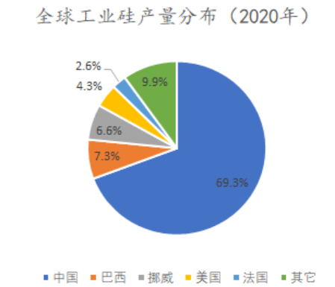
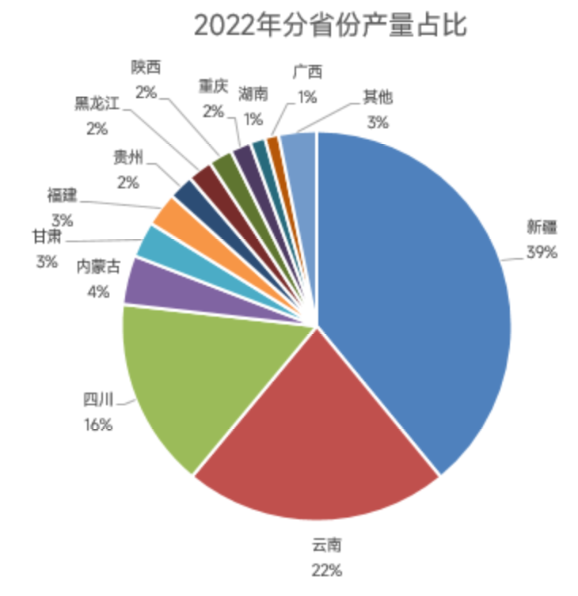
区域产能分布
从全球产量分布看， 集中在中国、巴西、挪威、美国等国家， 其中： 巴西和美国拥有高品质硅矿石资源， 2020 年产量占比 7.3% 和 4.3%； 挪威拥有丰富的水电资源， 2020 年产量占比 6.6%。
从中国产量分布看， 集中在新疆、云南、四川等地，这些地区电力成本优势突出，拥有生产工业硅的上游资源。 2022年， 新疆、 云南和四川三个主要产区工业硅产能占比为73.7%， 产量占比达到74.2%。 其中新疆地区产能和产量占比分别为38.5%和42.2%。
资料来源：太平洋研究院
资料来源：SMM

Slide 10
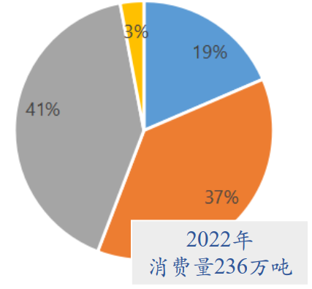
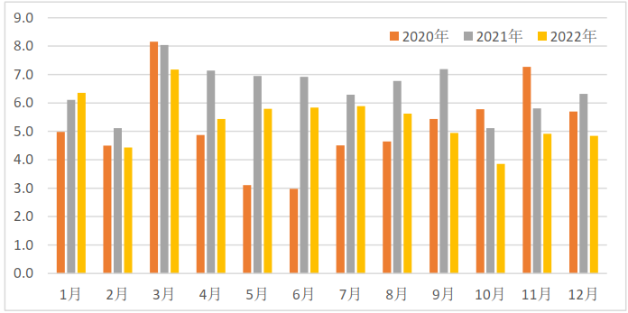
下游需求格局
2022年， 国内工业硅消费量为236万吨， 同比增长26.5%。 其中多晶硅领域消费98万吨， 同比增长66%；有机硅领域消费88万吨， 同比增长14.2%;铝合金领域消费43.7万吨， 略有减少。多晶硅领域是增长最快的领域， 并且首次超过有机硅， 成为工业硅消费最大领域铝合金领域维持恢复性的增长，其他领域保持相对平稳。
2022年， 我国工业硅出口量为65.1万吨， 同比减少16.3%。 其中出口日本14.4万吨， 同比减少23%；出口韩国8.3万吨， 同比减少6.7%；出口欧洲7.5万吨， 同比减少33.6%； 出口除日韩之外亚洲地区29.8万吨， 同比减少15.3%； 其他出口5.1万吨， 同比增长41.6%。 日本和欧洲地区出口均出现20%以上的下降。
出口量
铝合金
多晶硅
有机硅
资料来源：硅业分会

Slide 11
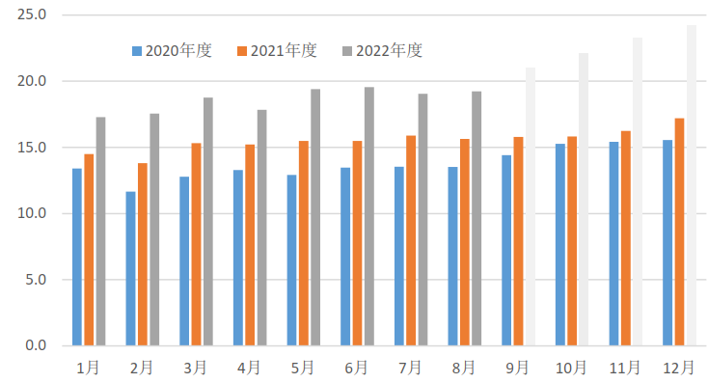
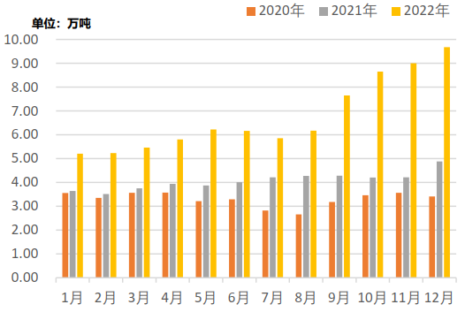
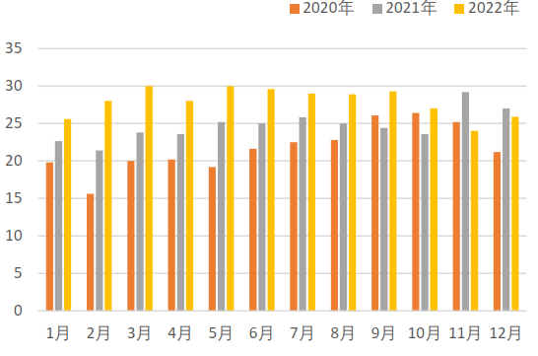
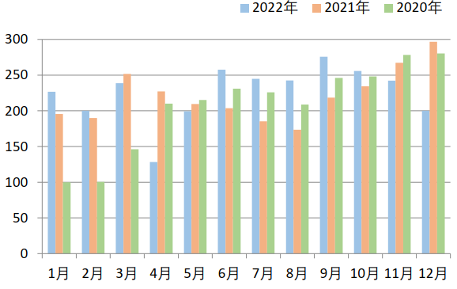
下游需求格局
2022年，国内工业硅需求量为236万吨，同比增长26.5%。其中铝合金需求量43.7万吨，同比小幅减少0.7%；有机硅和多晶硅领域需求量分别为88万吨和98万吨，同比增长14.2%和66%。多晶硅领域消费量接近100万吨， 首次成为工业硅第一大消费领域。
资料来源：硅业分会
多晶硅
有机硅
铝合金

Slide 12
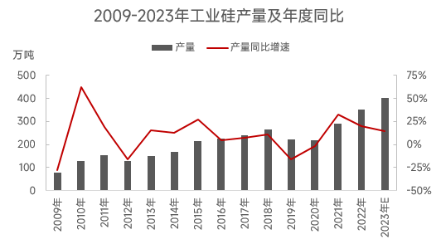
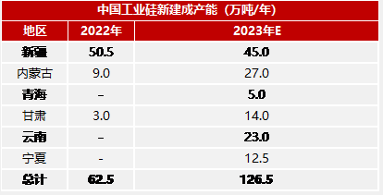
供应展望
2023年预计是工业硅产能迅速扩张的一年，或将有127万吨新增工业硅产能投产。多晶硅、有机硅企业为保证原料供给稳定，向上游延伸，产业链一体化发展趋势明显，新产能建设地点多集中在新疆、内蒙古、甘肃等地，预计2023年工业硅供应将维持15%-20%的同比增速。上半年受云南限电影响供应有限，主要产能投放集中在下半年。
资料来源：百川孚盈

Slide 13
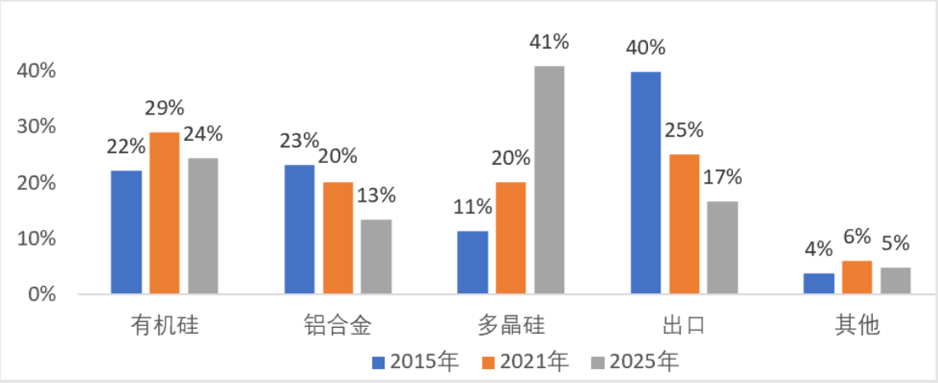
需求展望
考虑到97硅和再生硅替代，预计铝合金领域消费维持平稳。其中铸造铝合金领域对于原生硅的需求量可能保持小幅增长的态势。 2023年铝合金领域需求在48-50万吨。
以有机硅单耗为0.52吨工业硅进行综合计算，未来5-10年，年均增速保持在10-15%。2023年有机硅市场需求有望好转，预计对工业硅消费量在100万吨以上。
以多晶硅的单耗为1.2吨工业硅进行综合计算，未来5-10年，年均增速保持在30%以上。2023年多晶硅新增产能持续释放，预计对工业硅消费量在160万吨以上。
总体来看预计2022/2023年中国工业硅消费量 236/316-335万吨、增速 26/33-42%，处于紧平衡至小幅过剩。
资料来源：SMM
资料来源：硅业分会

Slide 14
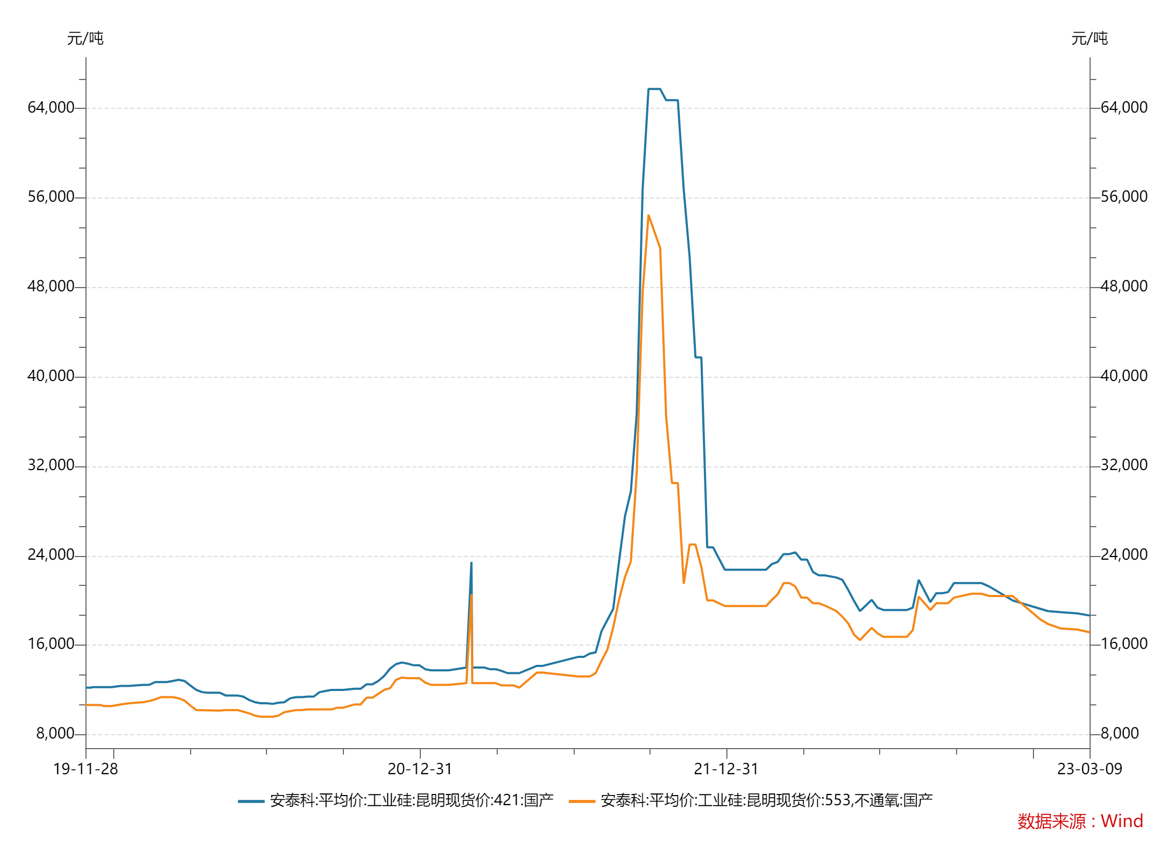
价格展望
总体而言，2023年工业硅处于供应和需求双增长过程，从新增产能投产计划上看，或存在时间错配的可能性。预计2023年工业硅市场将整体呈现供需两旺格局，但阶段性的供需矛盾也将贯穿始终。
上半年工业硅新增产能不多， 南方枯水期供应有限， 并考虑下游需求可能在2季度可能出现全面恢复， 3-5月价格有望走高；下半年国内供应持续增加， 新增产能陆续市场， 价格可能小幅回落。

Slide 15
谢 谢！
作者：强子益
期货从业资格证号：F3071828
投资咨询资格证号：Z0015283
电话：021–2062 5025
邮箱:qiangziyi@sd-gold.com
审核：刘书语
期货从业资格证号：F3038998
电话：021–2062 7217
邮箱:刘书语@sd-gold.com

Slide 16
公司简介
山金期货有限公司成立于1992年11月，注册资本6亿元，是山东黄金集团下属控股公司。公司具有商品期货经纪业务、金融期货经纪业务、期货投资咨询、资产管理业务资格，是中国金融期货交易所、上海期货交易所、大连商品交易所、郑州商品交易所四大交易所及上海国际能源交易中心的会员，是目前国内成立最早、运作最规范的期货公司之一，可代理客户从事国内目前所有上市商品期货交易、金融期货交易。
公司自2014年股权变更以来，依托山东黄金实体产业背景，积极完成了企业战略、经营理念、发展规划等全方面转型。公司法人治理结构完善，内部管理体制和风险防范机制健全，现在上海、天津、济南、烟台、日照、东营、厦门、晋江等城市设有分支机构。
公司秉持“追求卓越、创新进取”的企业精神，坚持“规范化、专业化、职业化”的经营理念，本着“客户第一、服务至上”的宗旨，充分发挥行业优势和自身优势，致力于专业品种的研究，以优质的服务和强大的实力赢得了众多投资者的信赖，成为投资者的“商品专家”“金融顾问”。
公司立足长远，稳健经营，努力实现与客户双赢，正以昂扬的姿态全力打造特色鲜明、业内领先的产业化特色金融衍生品服务商！

Slide 17
免责声明
本报告及视频由山金期货投资咨询部制作，未获得山金期货有限公司的书面授权，任何单位和个人不得对本报告或视频进行任何形式的修改、发布和复制。本报告及视频基于本公司期货研究人员采用可信的公开资料和实地调研资料，但本公司对这些信息的准确性和完整性不作任何保证，且本报告及视频中的资料、建议、预测均反映初次发布时的判断，可能会随时调整，报告中的信息或所表达的意见不构成投资、法律、会计或税务的最终操作建议，本公司不就报告或视频中的内容对最终操作建议作任何担保。本报告及视频节目仅代表作者个人观点，不构成买卖依据，也与作者所在机构无关。据此入市，盈亏自负。期市有风险，投资须谨慎。

